Slide 1
제3장 게임트리

Slide 2
학습 목표
미니맥스 알고리즘을 살펴본다.
알파베타 가지치기 알고리즘을 이해한다.

Slide 3
이번장에서 다루는 게임의 조건
이번 장에서는 게임을 위한 프로그램을 작성하는 문제를 생각해보자. 설명을 단순화하기 위해 우리는 다음과 같은 속성을 가진 게임만 고려할 것이다. 바둑이나 체스가 여기에 속한다.
두 명의 경기자 - 경기자들이 연합하는 경우는 다루지 않는다.
제로썸 게임 - 한 경기자의 승리는 다른 경기자의 패배이다. 협동적인 승리는 없다.
차례대로 수를 두는 게임만을 대상으로 한다. (순차적인 게임)

Slide 4
인공지능과 게임
게임은 예전부터 인공지능의 매력적인 연구 주제였다.
Tic-Tac-Toe나 체스, 바둑과 같은 게임은 추상적으로 정의할 수 있고 지적 능력과 연관이 있는 것으로 생각되었다.
이들 게임은 비교적 적은 수의 연산자들을 가진다. 연산의 결과는 엄밀한 규칙으로 정의된다.

Slide 5

바둑에서 나타나는 모든 경우의 수
바둑판에는 돌을 놓을 수 있는 곳이 19×19=361이다. 한 곳에는 흰돌(white) 또는 검은돌(black) 또는 비워놓을 수 있다(empty). 따라서 각 361개의 점마다 최대 3가지의 선택이 있다. 따라서 발생할 수 있는 상태의 상한은 다음과 같다.
관련 논문에서 정확하게 계산해 보면 2.1×10170 정도의 숫자라고 한다. 이것은 엄청난 숫자로써 우주에 존재하는 원자의 개수로 믿어지는 숫자인 1080보다도 훨씬 많다. 따라서 완벽한 탐색은 불가능하다.

Slide 6
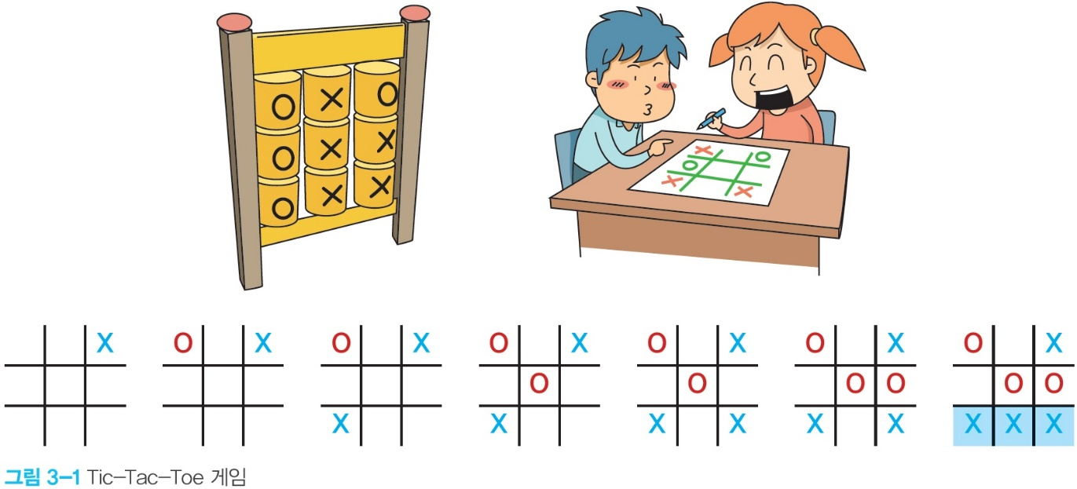
게임의 정의
2인용 게임
두 경기자를 MAX와 MIN으로 부르자.
항상 MAX가 먼저 수를 둔다고 가정한다.

Slide 7
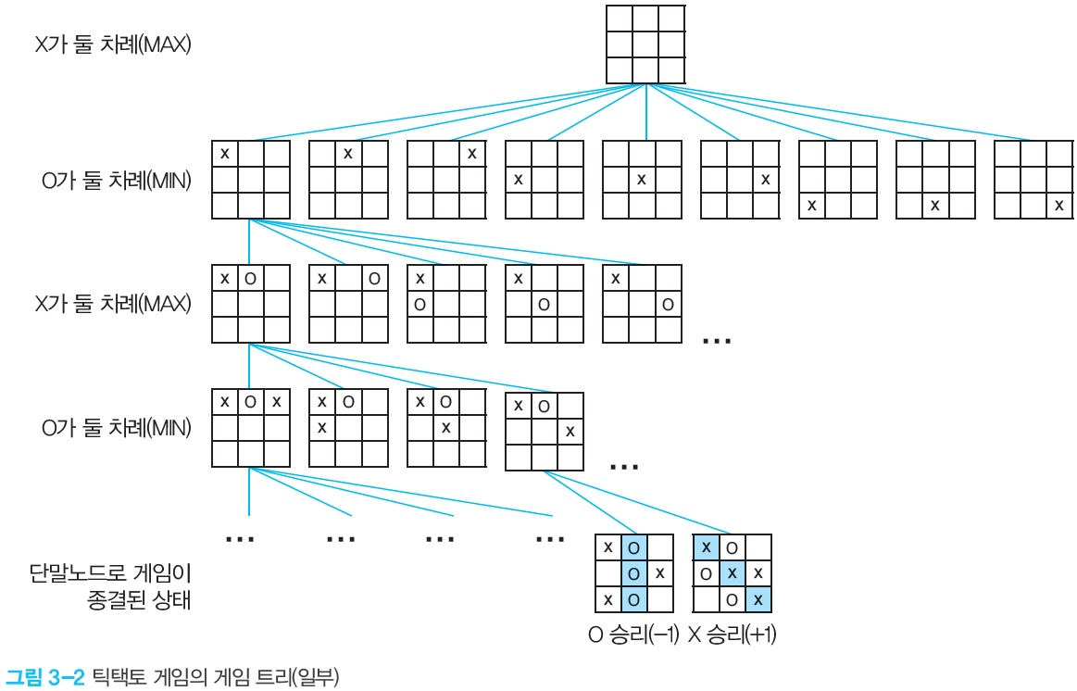
Tic-Tac-Toe의 게임 트리

Slide 8
Tic-Tac-Toe 게임 트리의 크기
Tic-Tac-Toe의 게임 트리는 크기가 얼마나 될까?
Tic-Tac-Toe 게임 보드는 3×3 크기를 가지고 있고 한 곳에 수를 놓으면 다른 사람이 놓을 수 있는 곳은 하나가 줄어들게 된다. 9×8×7×...×1 = 9! = 362,880
하지만 대칭이나 반사를 제외하면 서로 다른 상태는 5478개뿐이라고 한다.

Slide 9
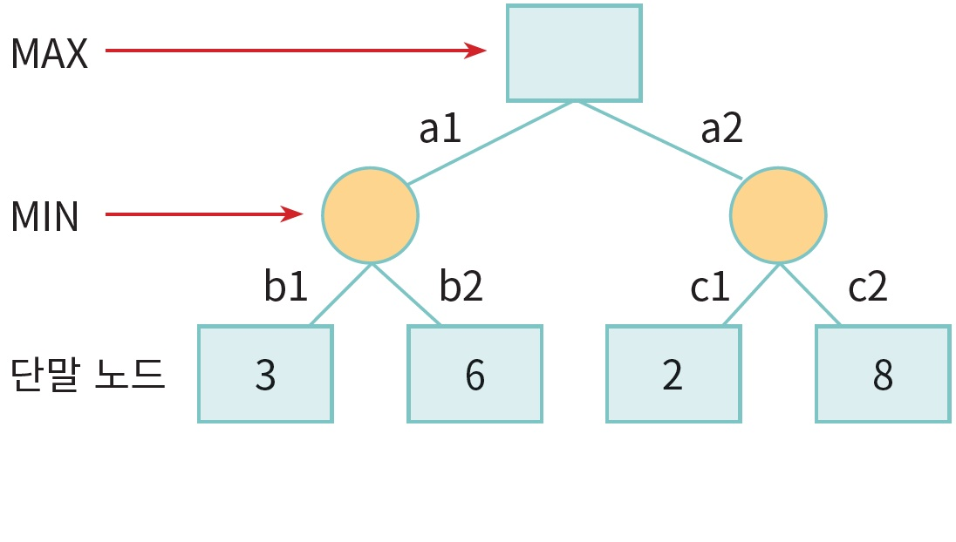
미니맥스 알고리즘
안전하게 하려면 상대방이 최선의 수를 둔다고 생각하면 된다.

Slide 10
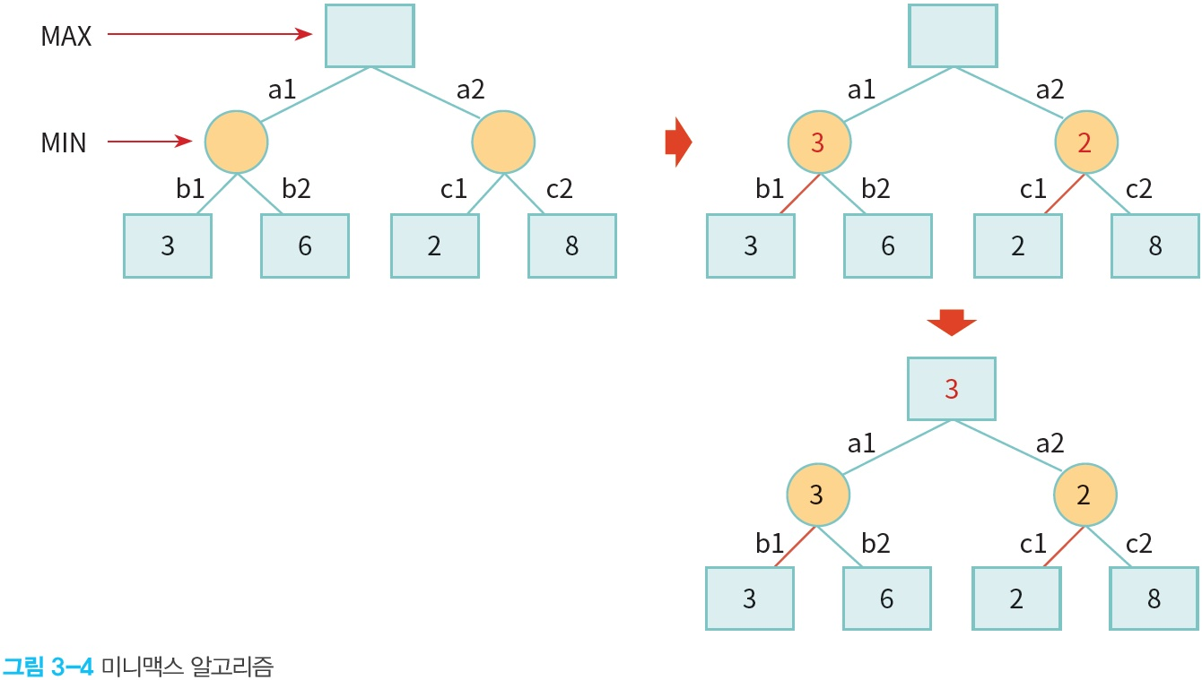
미니맥스(minimax) 알고리즘

Slide 11
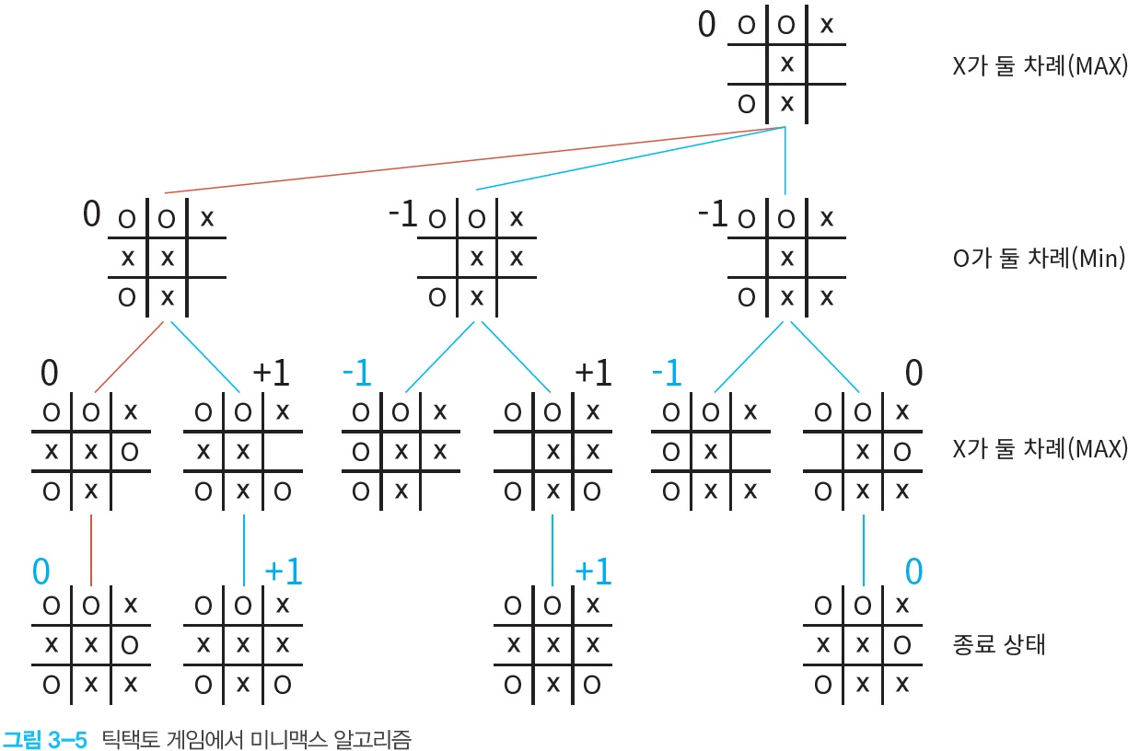
틱택토 게임에서의 미니맥스

Slide 12
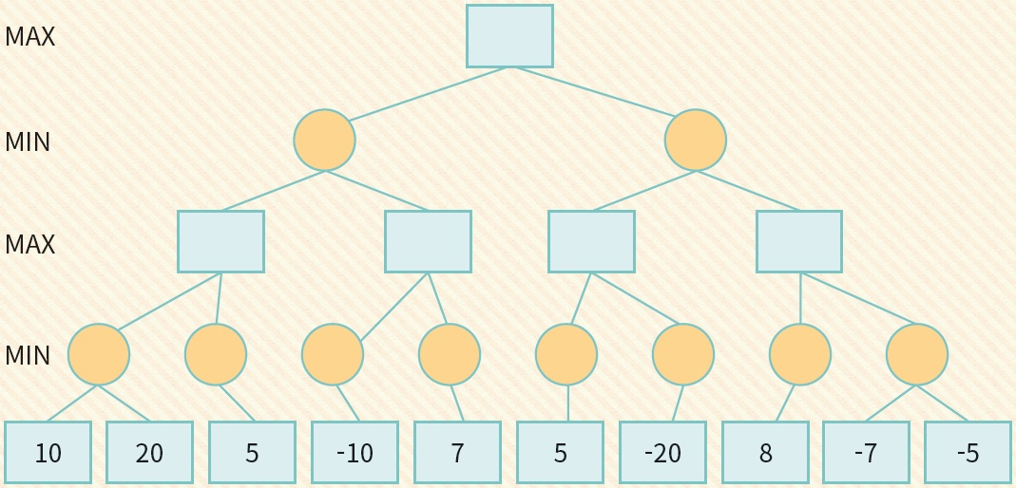
Lab: 미니맥스 알고리즘 실습

Slide 13
미니맥스 알고리즘
function minimax(node, depth, maxPlayer)
if depth == 0 or node가 단말 노드 then
return node의 휴리스틱 값
if maxPlayer then
value ← −∞
for each child of node do
value ← max(value, minimax(child, depth − 1, FALSE))
return value
else // 최소화 노드
value ← +∞
for each child of node do
value ← min(value, minimax(child, depth − 1, TRUE))
return value

Slide 14

미니맥스 알고리즘의 분석
완결성: 미니맥스 알고리즘은 완결될 수 있다. 유한한 탐색 트리 안에 해답이 존재하면 반드시 찾는다.
최적성: 미니맥스 알고리즘은 최적의 알고리즘이다.
시간 복잡도: 만약 트리의 최대 깊이가 m이고 각 노드에서의 가능한 수가 b개라면, 미니맥스 알고리즘의 시간 복잡도는 $O(b^{m})$이다.
공간 복잡도: 공간 복잡도도 $O(b^{m})$이다.

Slide 15
Tic-Tac-Toe 구현
# 보드는 1차원 리스트로 구현한다.
game_board = [' ', ' ', ' ',
' ', ' ', ' ',
' ', ' ', ' ']
# 비어 있는 칸을 찾아서 리스트로 반환한다.
def empty_cells(board):
cells = []
for x, cell in enumerate(board):
if cell == ' ':
cells.append(x)
return cells
# 비어 있는 칸에는 놓을 수 있다.
def valid_move(x):
return x in empty_cells(game_board)

Slide 16
Tic-Tac-Toe 구현
# 위치 x에 놓는다.
def move(x, player):
if valid_move(x):
game_board[x] = player
return True
return False
# 현재 게임 보드를 그린다.
def draw(board):
for i, cell in enumerate(board):
if i%3 == 0:
print('\n----------------')
print('|', cell , '|', end='')
print('\n----------------')
# 보드의 상태를 평가한다.
def evaluate(board):
if check_win(board, 'X'):
score = 1
elif check_win(board, 'O'):
score = -1
else:
score = 0
return score

Slide 17
Tic-Tac-Toe 구현
# 1차원 리스트에서 동일한 문자가 수직선이나 수평선, 대각선으로 나타나면
# 승리한 것으로 한다.
def check_win(board, player):
win_conf = [
[board[0], board[1], board[2]],
[board[3], board[4], board[5]],
[board[6], board[7], board[8]],
[board[0], board[3], board[6]],
[board[1], board[4], board[7]],
[board[2], board[5], board[8]],
[board[0], board[4], board[8]],
[board[2], board[4], board[6]],
]
return [player, player, player] in win_conf
# 1차원 리스트에서 동일한 문자가 수직선이나 수평선, 대각선으로 나타나면
# 승리한 것으로 한다.
def game_over(board):
return check_win(board, 'X') or check_win(board, 'O')

Slide 18
Tic-Tac-Toe 구현
def minimax(board, depth, maxPlayer):
pos = -1
# 단말 노드이면 보드를 평가하여 위치와 평가값을 반환한다.
if depth == 0 or len(empty_cells(board)) == 0 or game_over(board):
return -1, evaluate(board)
if maxPlayer:
value = -10000 # 음의 무한대
# 자식 노드를 하나씩 평가하여서 최선의 수를 찾는다.
for p in empty_cells(board):
board[p] = 'X' # 보드의 p 위치에 'X'을 놓는다.
# 경기자를 교체하여서 minimax()를 순환호출한다.
x, score = minimax(board, depth-1, False)
board[p] = ' ' # 보드는 원 상태로 돌린다.
if score > value:
value = score # 최대값을 취한다.
pos = p # 최대값의 위치를 기억한다.
else:
value = +10000 # 양의 무한대
# 자식 노드를 하나씩 평가하여서 최선의 수를 찾는다.
for p in empty_cells(board):
board[p] = 'O' # 보드의 p 위치에 'O'을 놓는다.
# 경기자를 교체하여서 minimax()를 순환호출한다.
x, score = minimax(board, depth-1, True)
board[p] = ' ' # 보드는 원 상태로 돌린다.
if score < value:
value = score # 최소값을 취한다.
pos = p # 최소값의 위치를 기억한다.
return pos, value # 위치와 값을 반환한다.

Slide 19
Tic-Tac-Toe 구현
player='X'
# 메인 프로그램
while True:
draw(game_board)
if len(empty_cells(game_board)) == 0 or game_over(game_board):
break
i, v = minimax(game_board, 9, player=='X')
move(i, player)
if player=='X':
player='O'
else:
player='X'
if check_win(game_board, 'X'):
print('X 승리!')
elif check_win(game_board, 'O'):
print('O 승리!')
else:
print('비겼습니다!')

Slide 20
실행결과
----------------
| || || |
----------------
| || || |
----------------
| || || |
----------------
----------------
| X || || |
----------------
| || || |
----------------
| || || |
----------------
----------------
| X || || |
----------------
| || O || |
----------------
| || || |
----------------
...
----------------
| X || X || O |
----------------
| O || O || X |
----------------
| X || O || X |
----------------
비겼습니다!

Slide 21
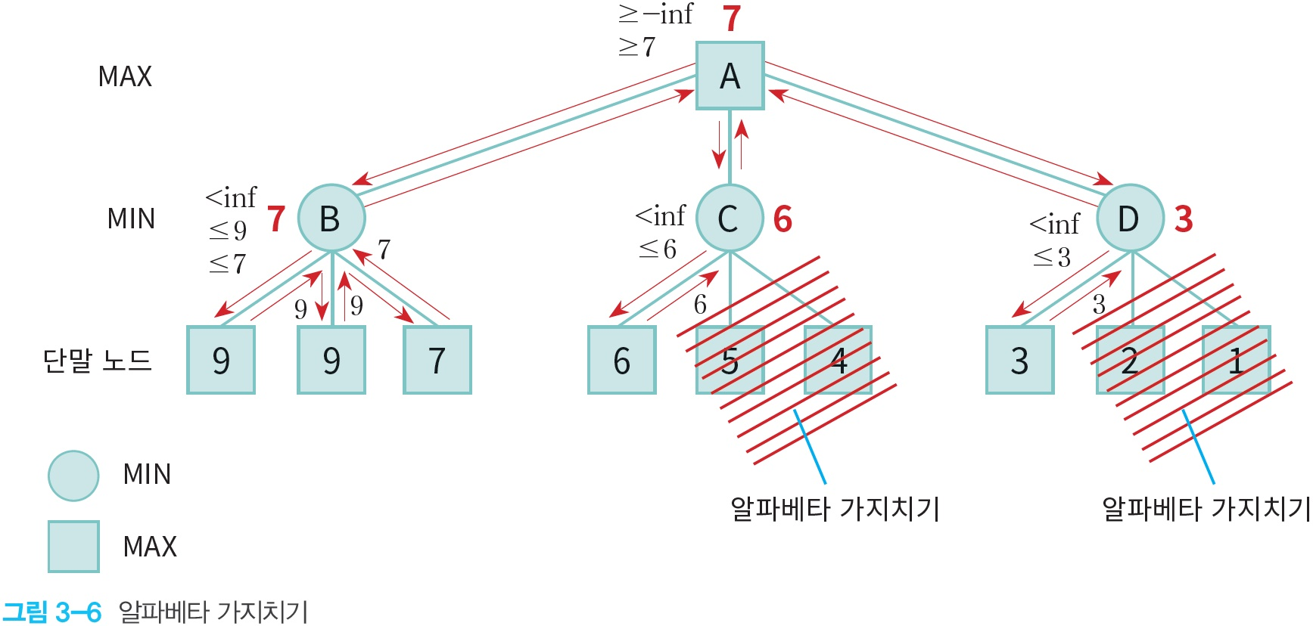
알파베타 가지치기

Slide 22
알파베타 가지치기
미니매스 알고리즘에서 형성되는 탐색 트리 중에서 상당 부분은 결과에 영향을 주지 않으면서 가지들을 쳐낼 수 있다.
이것을 알파베타 가지치기라고 한다.
탐색을 할 때 알파값과 베타값이 자식 노드로 전달된다. 자식 노드에서는 알파값과 베타값을 비교하여서 쓸데없는 탐색을 중지할 수 있다.
MAX는 알파값만을 업데이트한다. MIN은 베타값만을 업데이트한다.

Slide 23
알파베타 알고리즘
function alphabeta(node, depth, α, β, maxPlayer)
if depth == 0 or node가 단말 노드 then
return node의 휴리스틱 값
if maxPlayer then // 최대화 경기자
value ← −∞
for each child of node do
value ← max(value, alphabeta(child, depth−1, α, β, FALSE))
α ← max(α, value)
if α ≥ β then
break //이것이 β 컷이다.
return value
else // 최소화 경기자
value ← +∞
for each child of node do
value ← min(value, alphabeta(child, depth−1, α, β, TRUE))
β ← min(β, value)
if α ≥ β then
break //이것이 α 컷이다.
return value
현재 노드의 최대값이 부모 노드의 값(β )보다 커지게 되면 더 이상 탐색할 필요가 없음
현재 노드의 최소값이 부모 노드의 값(α )보다 작으면 되면 더 이상 탐색할 필요가 없음

Slide 24
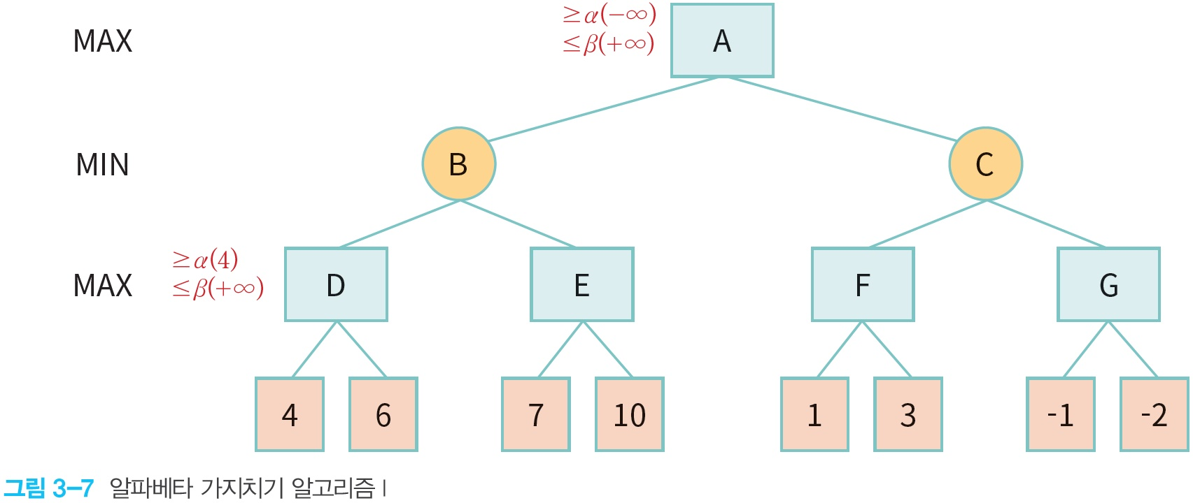
알파베타 알고리즘

Slide 25

알파베타 알고리즘

Slide 26
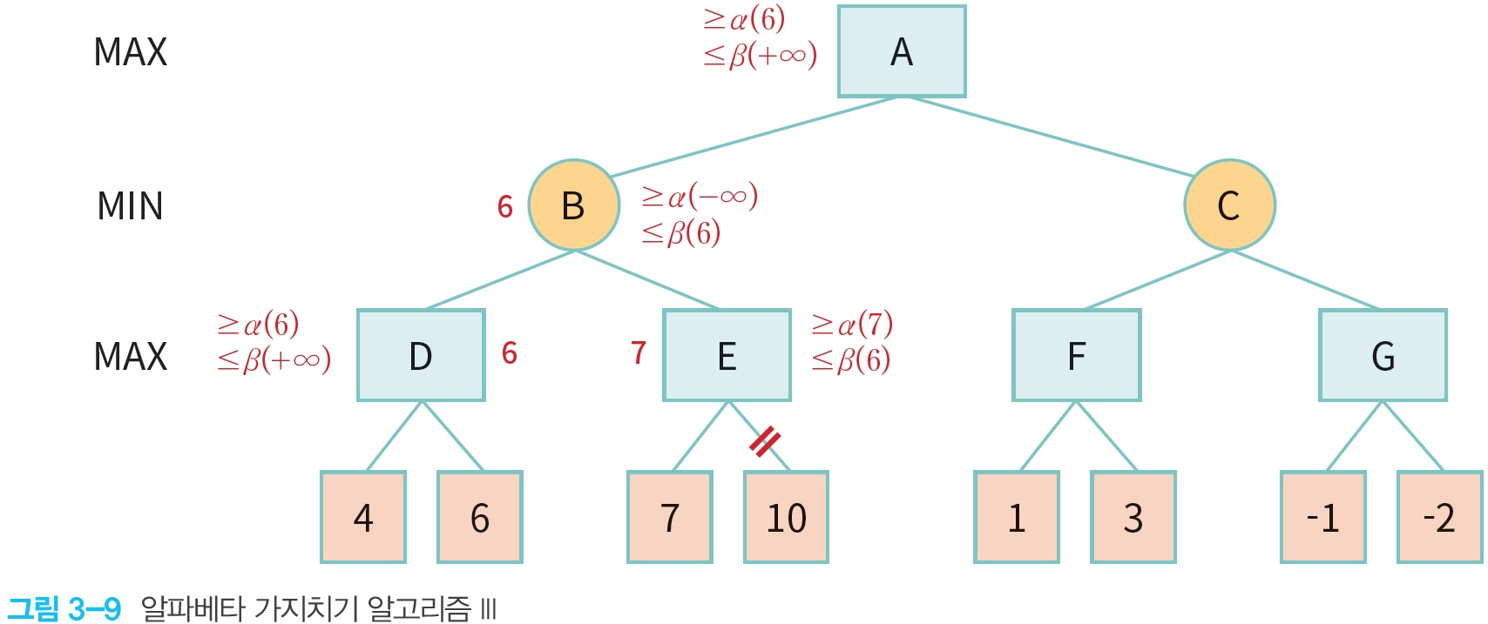
알파베타 알고리즘

Slide 27
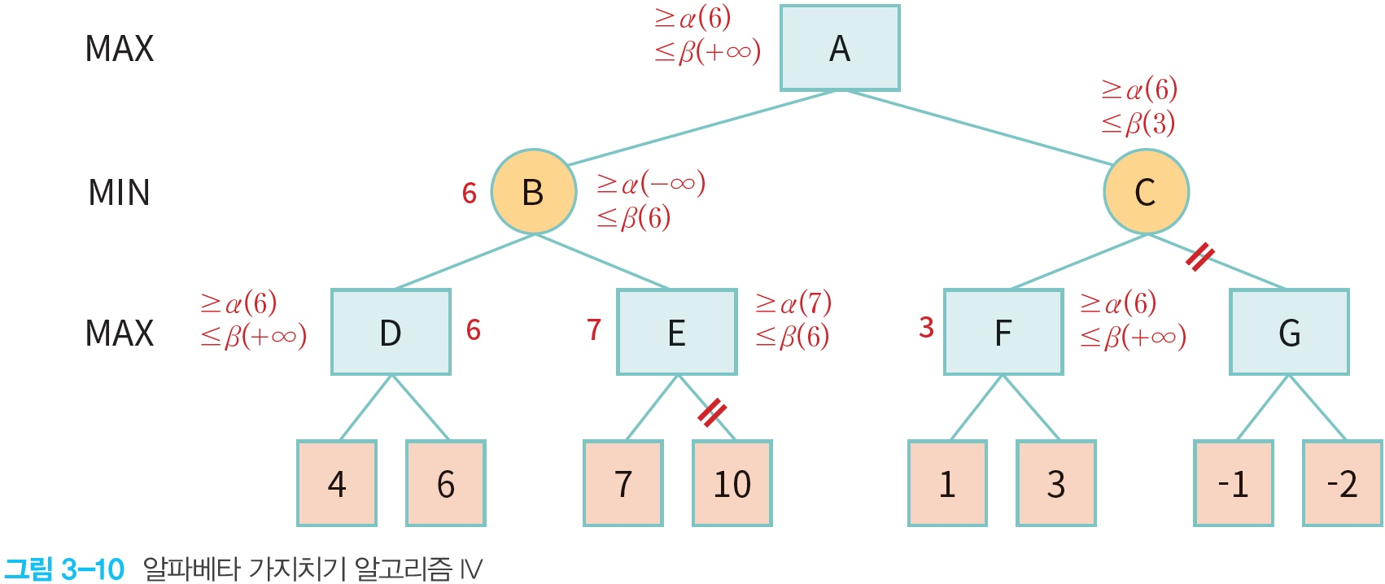
알파베타 알고리즘

Slide 28
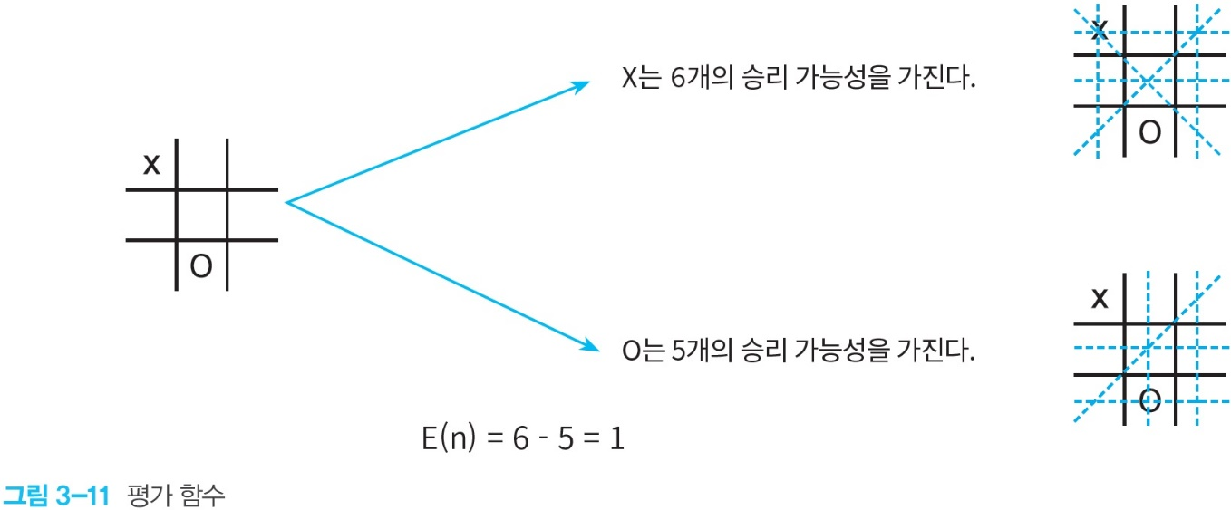
불완전한 결정
미니맥스 알고리즘은 탐색 공간 전체를 탐색하는 것을 가정한다. 하지만 실제로는 탐색 공간의 크기가 무척 커서 우리는 그렇게 할 수 없다. 실제로는 적당한 시간 안에 다음 수를 결정하여야 한다. 어떻게 하면 될까?
이때는 탐색을 끝내야 하는 시간에 도달하면 탐색을 중단하고 탐색 중인 상태에 대하여 휴리스틱 평가 함수(evaluation function)를 적용해야 한다. 즉 비단말 노드이지만 단말 노드에 도달한 것처럼 생각하는 것이다.

Slide 29
Summary
게임에서는 상대방이 탐색에 영향을 끼친다. 이 경우에는 미니맥스 알고리즘을 사용하여 탐색을 진행할 수 있다. 미니맥스 알고리즘은 상대방이 최선의 수를 둔다고 가정하는 알고리즘이다.
두 명의 경기자 MAX와 MIN이 있으며, MAX는 평가 함수값이 최대인 자식 노드를 선택하고 MIN은 평가 함수값이 최소인 자식 노드를 선택한다.
탐색 트리의 어떤 부분은 제외하여도 결과에 영향을 주지 않는다. 이것을 알파베타 가지치기(alpha-beta pruning)라고 한다.

Slide 30
Q & A

